Slide 1
ФОРМУВАННЯ ПОЗИТИВНОГО ІМІДЖУ ПОЗАШКІЛЬНОГО НАВЧАЛЬНОГО ЗАКЛАДУ ЧЕРЕЗ СТВОРЕННЯ ЕФЕКТИВНОЇ ЗОВНІШНЬОЇ КОМУНІКАЦІЙНОЇ СТРУКТУРИ
Доповідач:
Артеменко Інна Петрівна,
директор Чугуївського районного Центру туризму, краєзнавства та екскурсій учнівської молоді Чугуївської районної ради Харківської області

Slide 2
СХЕМА ЗОВНІШНІХ ТА ВНУТРІШНІХ КОМУНІКАЦІЙ

Slide 3
СКЛАДОВІ ІМІДЖУ

Slide 4
СПІВПРАЦЯ З ВИЩИМИ НАВЧАЛЬНИМИ ЗАКЛАДАМИ
Харківський національний університет імені В.Н. Каразіна (історичний, філософський, соціологічний факультети, факультет геології, географії, рекреації і туризму);
Харківська державна академія культури (факультет управління і бізнесу, спеціальність «Туризм»);
Харківська державна академія фізичної культури;
Харківський державний педагогічним університетом імені Г.С. Сковороди, Інститутом післядипломної освіти;
Приватний вищий навчальний заклад «Харківський соціально-економічний інститут» (факультет інноваційної економіки, кафедра туризму)

Slide 5
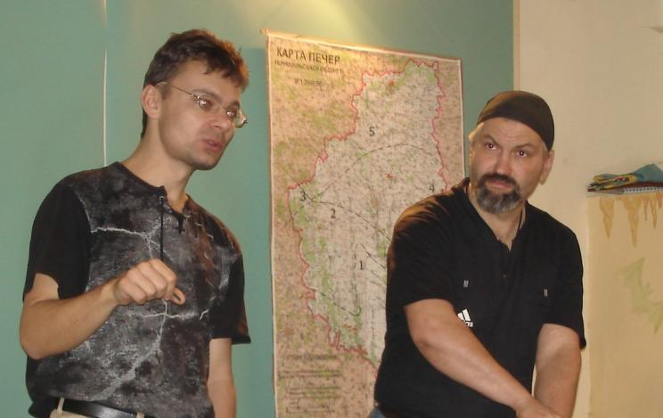
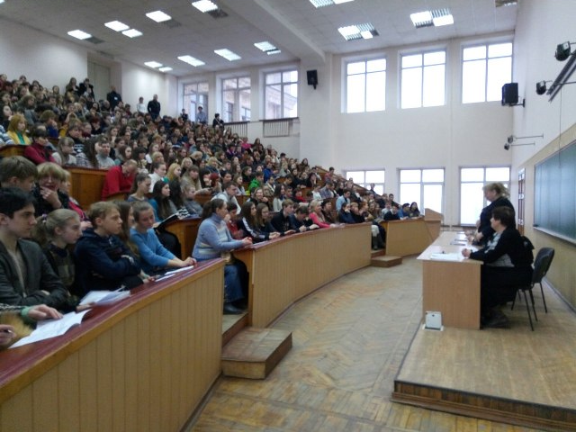
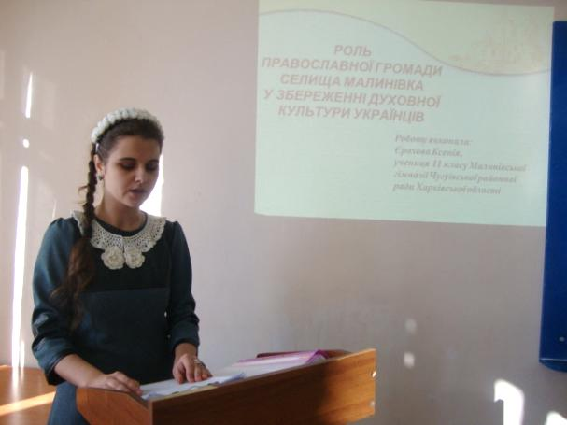
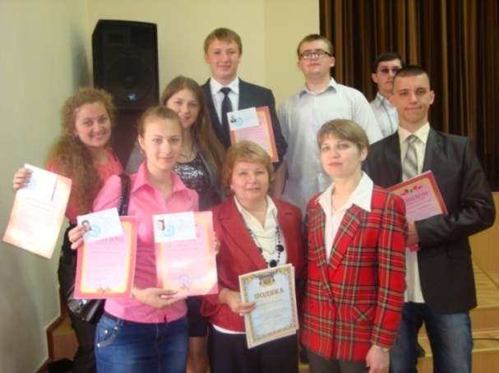
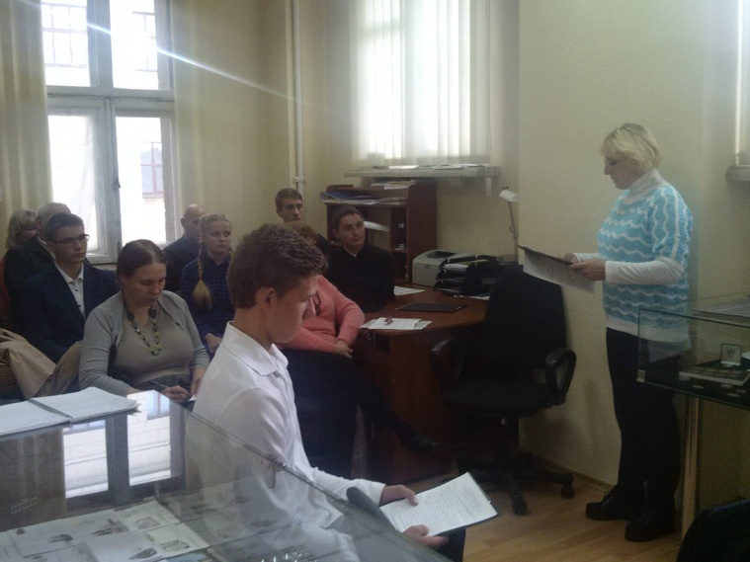
СПІВПРАЦЯ З ВНЗ

Slide 6
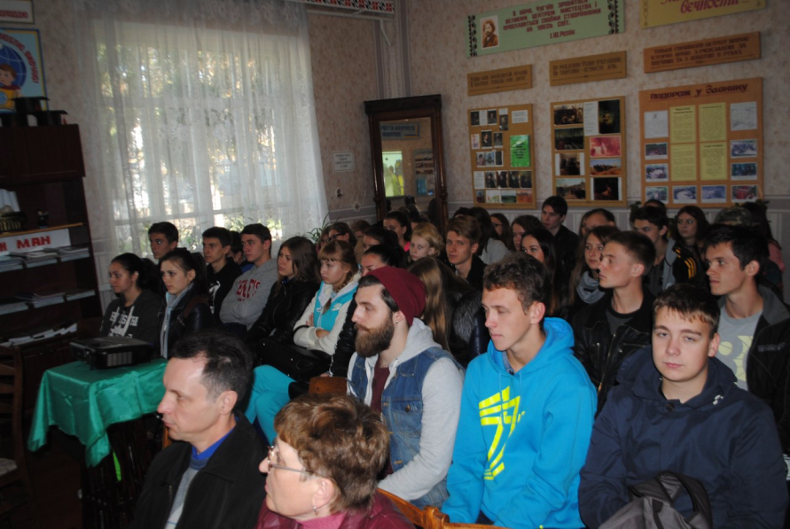
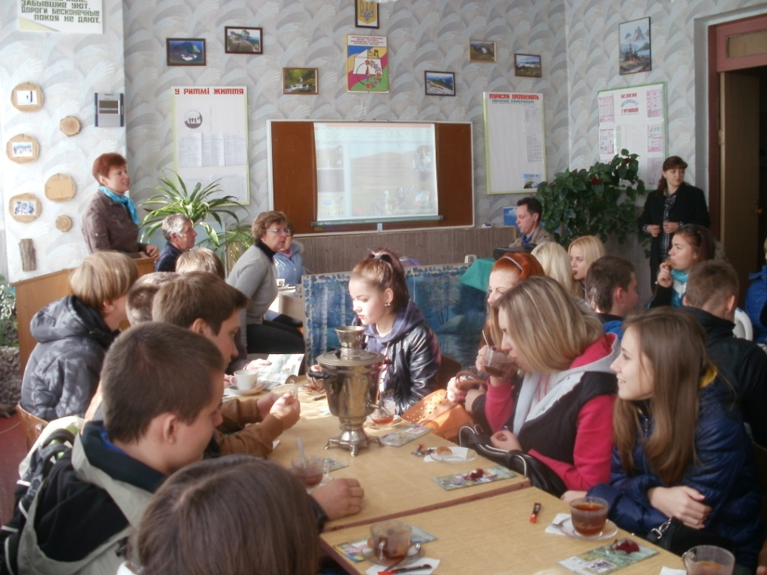
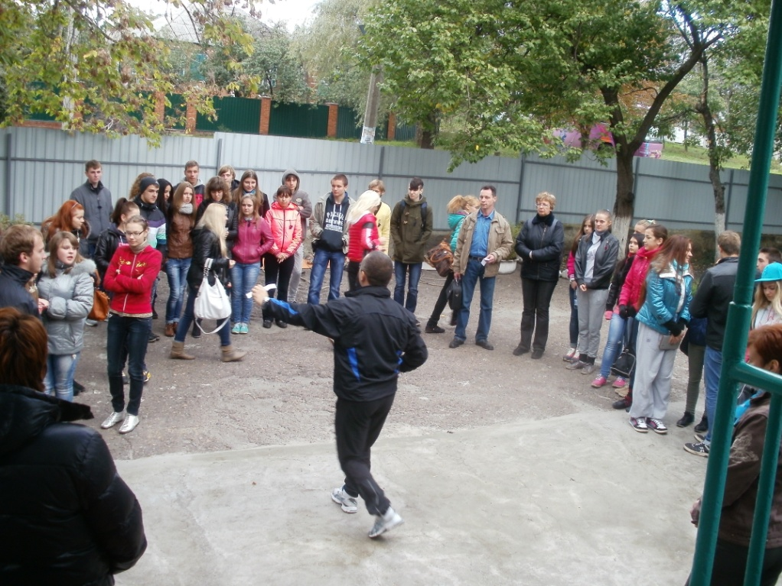
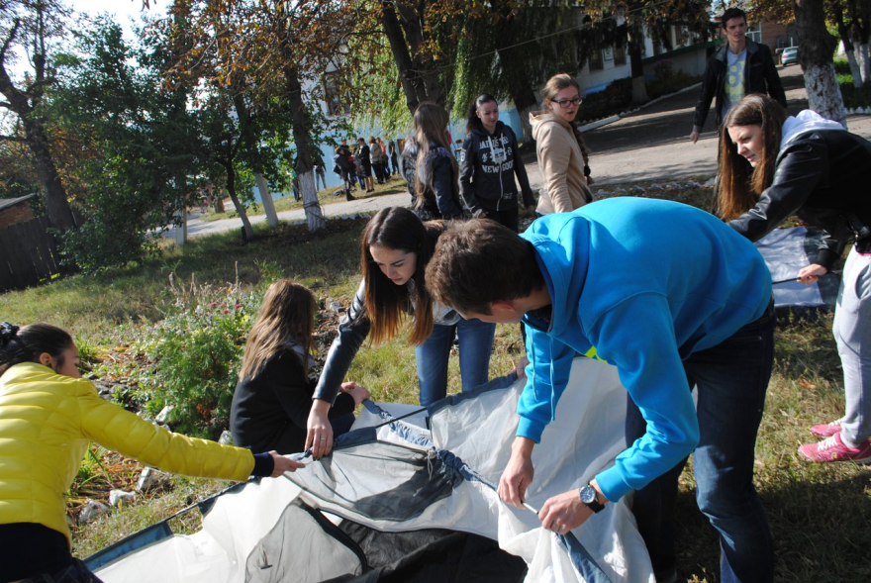
СПІВПРАЦЯ З ВНЗ

Slide 7
СПІВПРАЦЯ З ГРОМАДСЬКИМИ ОРГАНІЗАЦІЯМИ
Харківський обласний туристсько-спортивний союз,
Харківська обласна федерація спортивного туризму,
Харківська обласна федерація спортивного орієнтування,
Чугуївська районна організація ветеранів України
Чугуївська районна організація Української спілки ветеранів Афганістану
Чортківський спелеоклуб «Кристал»
Львівський спелеоклуб «Циклоп»
Обласна та районна громадські організації «Союз. Чорнобиль. Україна»
Чугуївська регіональна громадська організація
«Дружба Чугуїв-Муррхардт» (Німеччина)

Slide 8
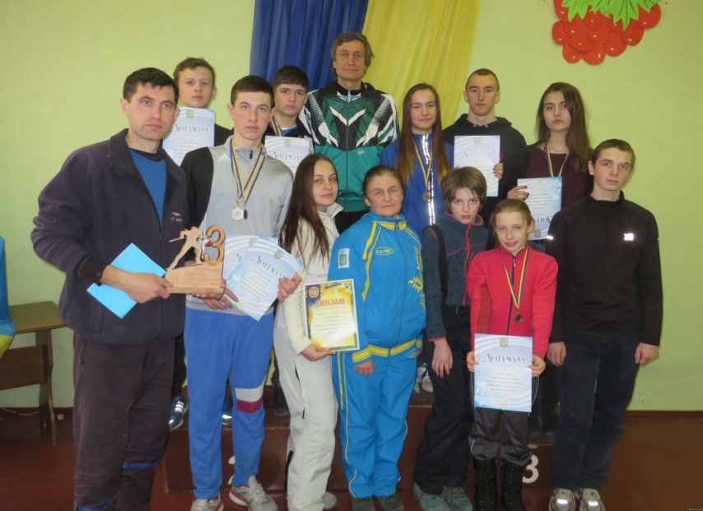
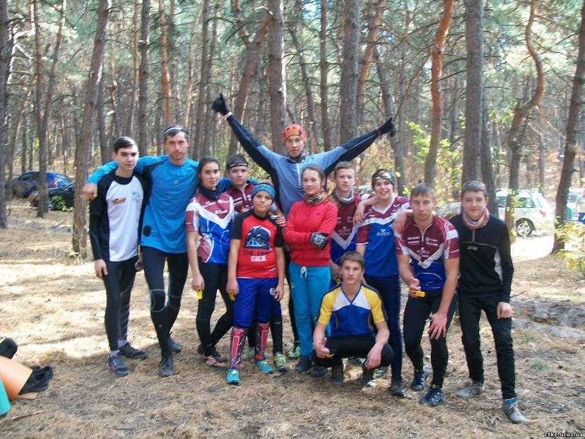
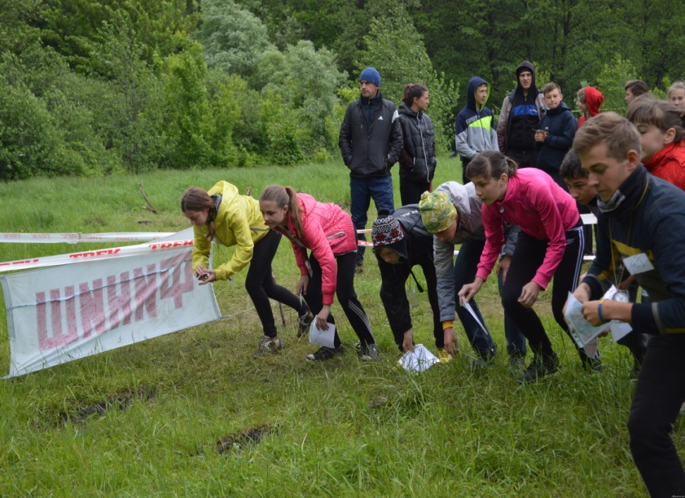
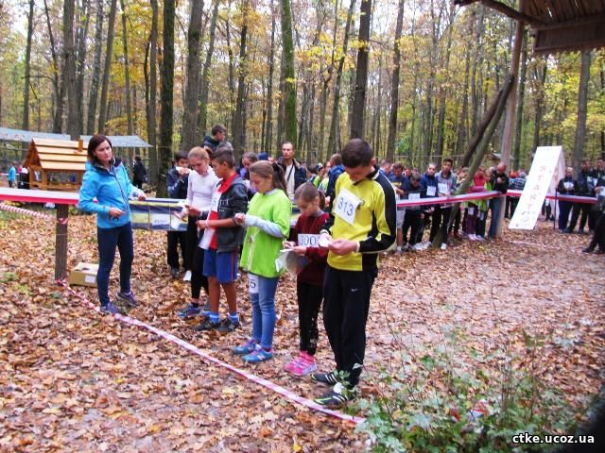
СПІВПРАЦЯ З ХАРКІВСЬКОЮ ОБЛАСНОЮ ФЕДЕРАЦІЄЮ СПОРТИВНОГО ОРІЄНТУВАННЯ

Slide 9
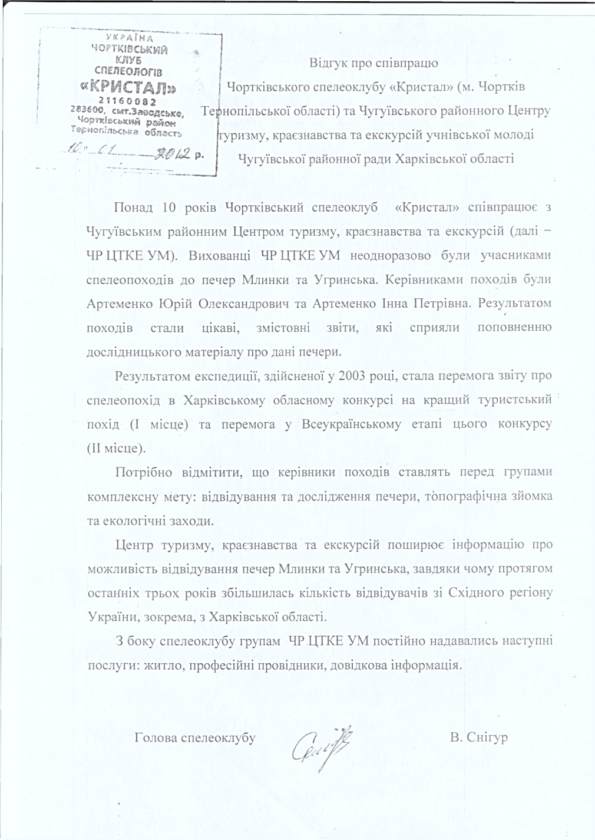
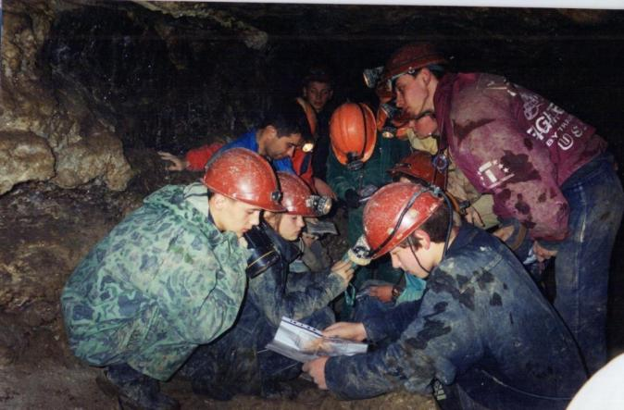
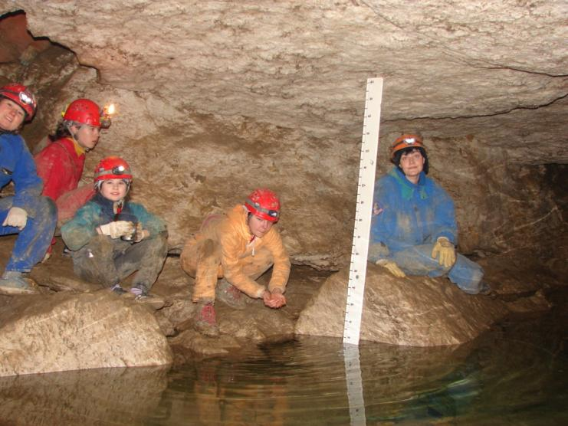
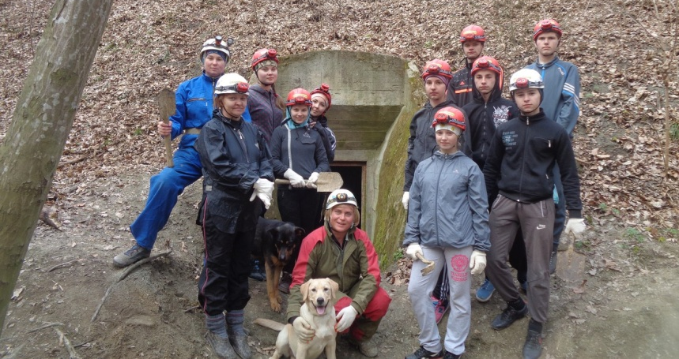
СПІВПРАЦЯ ЗІ СПЕЛЕОКЛУБАМИ

Slide 10
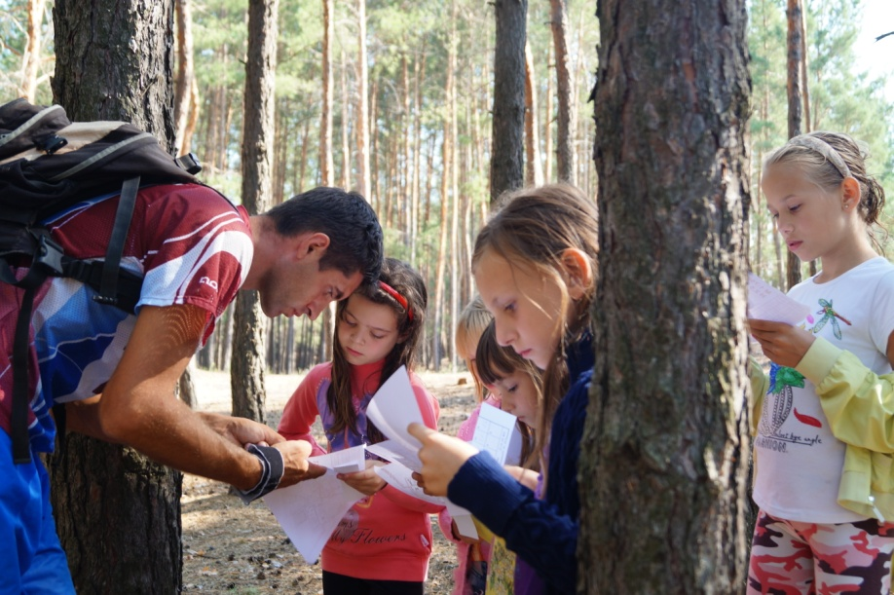
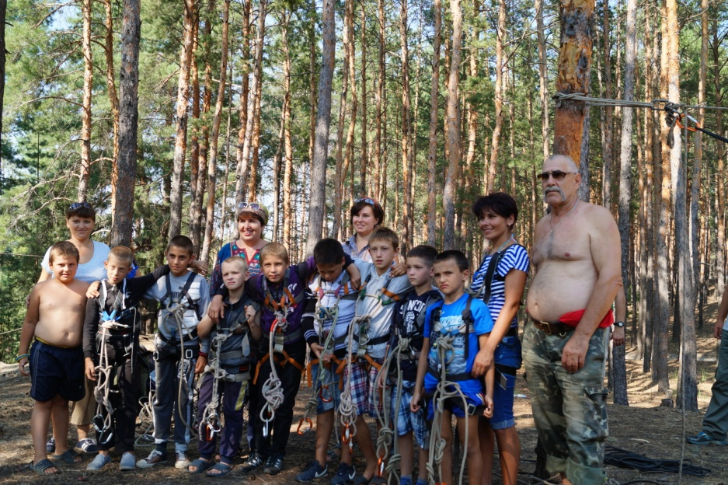
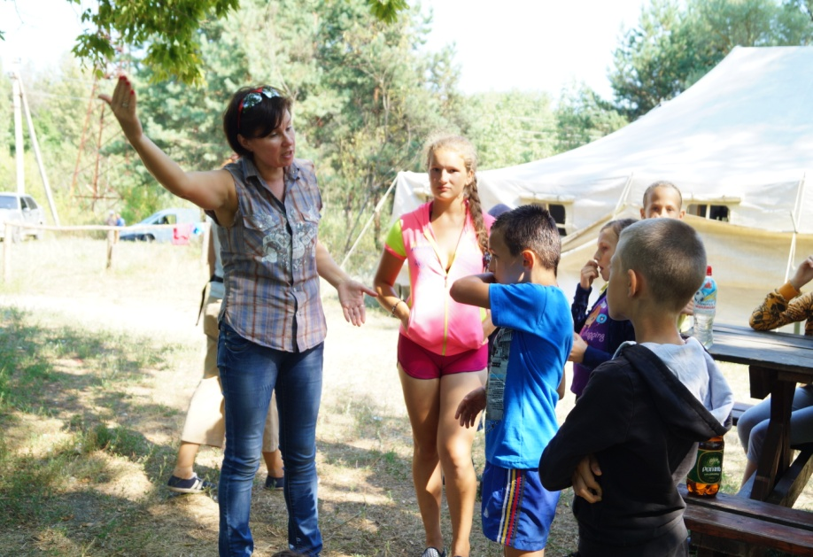
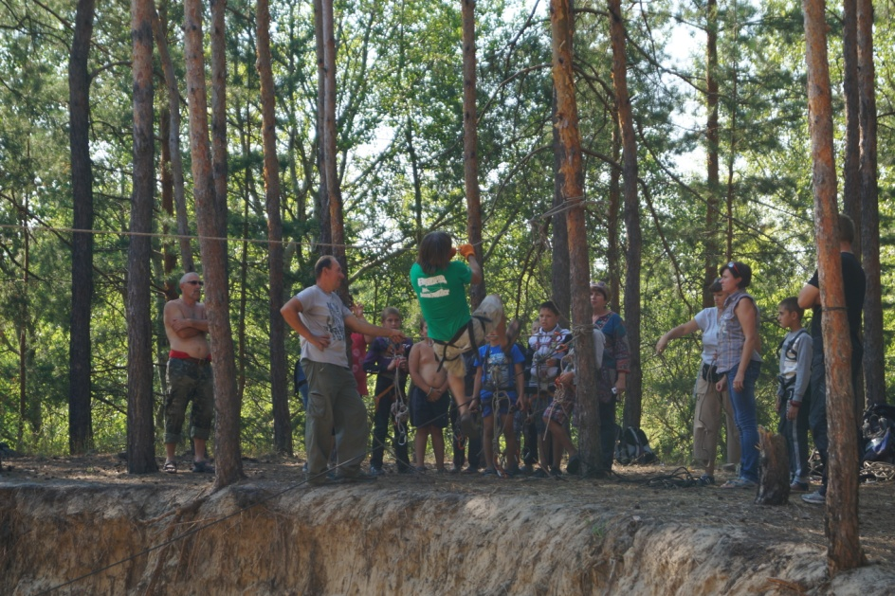
«НАШ ВИБІР»

Slide 11
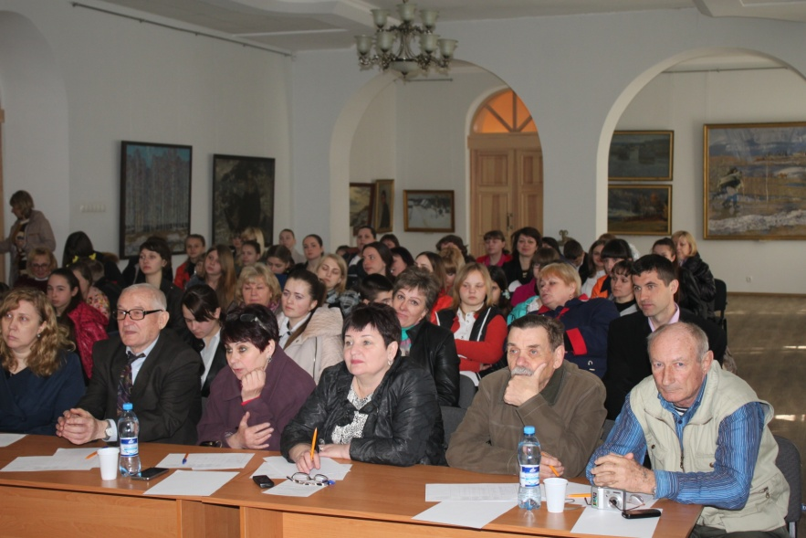
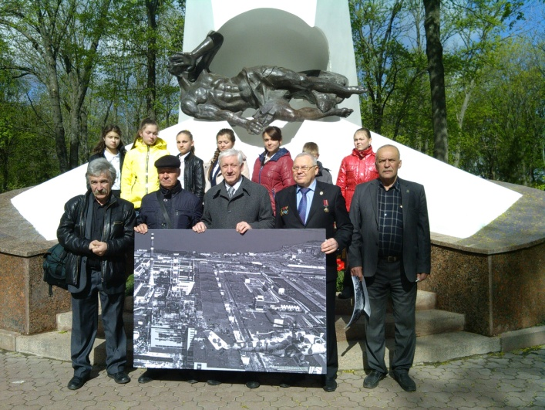
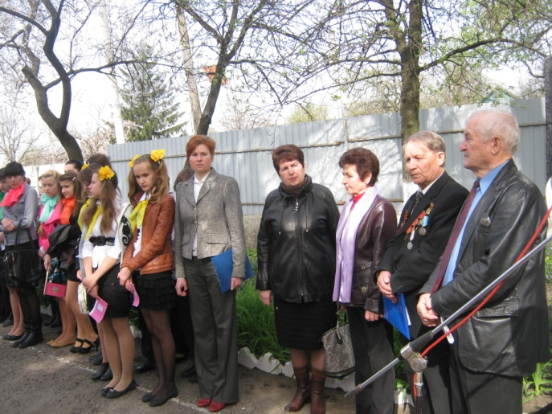
СПІВПРАЦЯ
З ВЕТЕРАНСЬКИМИ ТА ЧОРНОБИЛЬСЬКИМИ ОРГАНІЗАЦІЯМИ

Slide 12
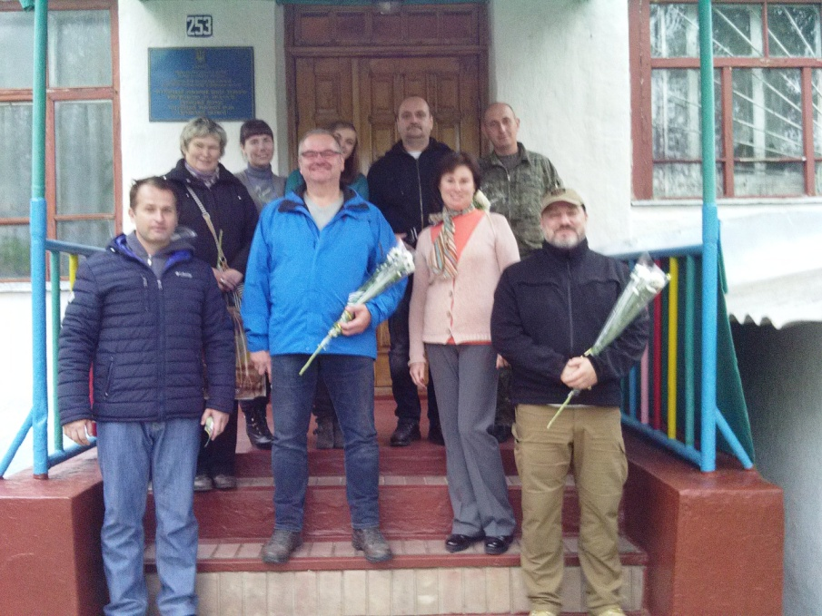
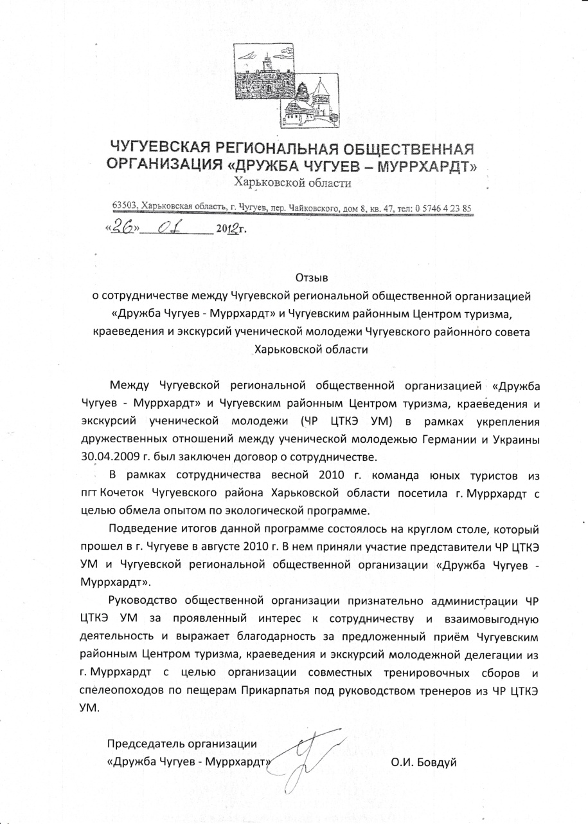
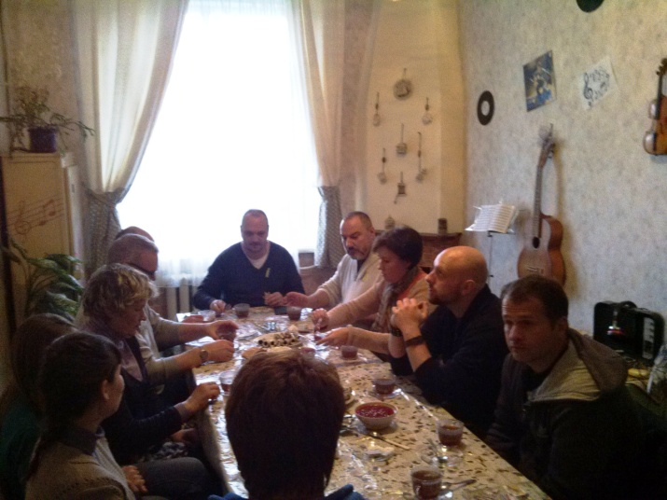
«Дружба-Чугуїв-Муррхардт»

Slide 13
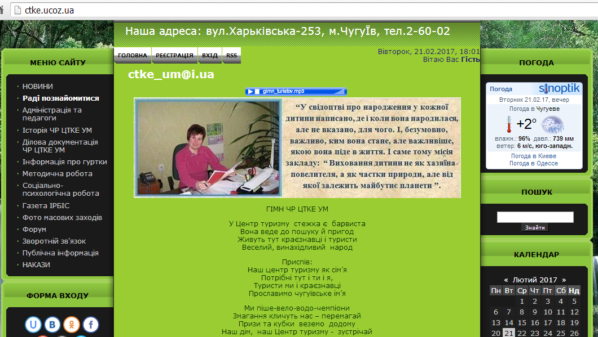
ІНТЕРНЕТ-РЕСУРСИ

Slide 14
Імідж, що постійно не підкріплюється реальними справами,
тане з часом,
як сніг на весняному
сонці.
Ю.І. Палєха

Slide 15
БАЖАЄМО ПОЗИТИВНОГО ІМІДЖУ ВАШОМУ ЗАКЛАДУ!

